Slide 1
- تلسكوب هابل
--- أشهر قمر صناعي ---
أسبوع الفضاء
العالمي

Slide 2
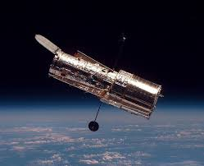
ما هو تلسكوب هابل ؟
(بالإنجليزية: Hubble Space Telescope ويُدعى اختصاراً HST)‏ ؛
هو مرصدٌ فضائي يدُورُ حول الأرض، وقد أمدَّ الفلكيين بأوضح
وأفضل رُؤية للكون على الإطلاق بعد طُول مُعاناتهم من المقاريب الأرضيَّة
التي تقفُ في طريق وضوح رُؤيتها الكثير من العوائق سواء جوُّ الأرض المليء بالأتربة
والغُبار أم المُؤثرات البصريَّة الخادعة لجوِّ الأرض والتي تُؤثِّر في دقَّة النتائج..

Slide 3
كيف حصل هابل على اسمه؟
سُمي تلسكوب هابل نسبةً إلى عالم الفلك (إدوين ب هابل – Edwin P. Hubble) الذي اهتم بدراسة الكواكب والنجوم والفضاء. اكتشف إدوين هابل العديد من الاكتشافات المهمة حول الكون في مطلع عام 1900.

Slide 4
موقع تلسكوب هابل
يقعُ مدار هذا المرصد خارج نطاق تشتيت غلاف الأرض الجوِّي للضَّوء القادم من الأجرام الكونيَّة
ممّا يسمحُ بالتقاط صور عالية الوُضُوح بدون ضوء في الخلفية تقريبًا.

Slide 5
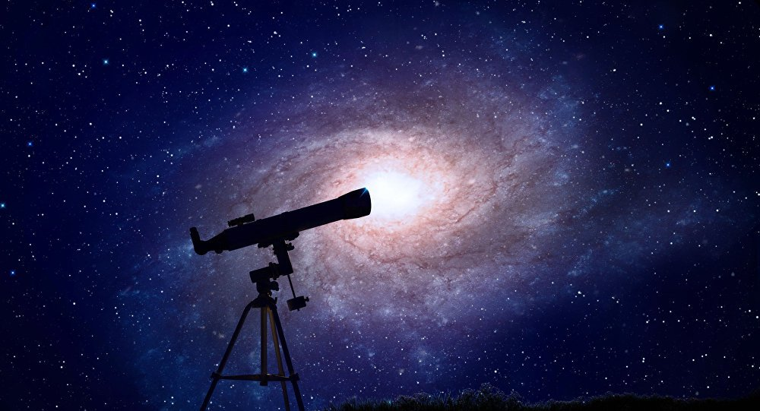

Slide 6
كيف تستفيد ناسا من هابل ؟
ساعد هابل العلماء على معرفة الكثير عن نظامنا الشمسي. يرصد هابل المذنبات والكواكب،
كما اكتشف أيضًا أقمار كوكب بلوتو التي لم تُرى من قبل، وساعد العلماء على فهم كيفية تشكل الكواكب والمجرات التي تحوي
مليارات النجوم ! تظهر إحدى الصور الملتقطة بواسطة هابل
والتي تُدعى «حقل هابل الواسع جدًا» أبعد المجرات التي رُصدت.

Slide 7
ما هو مستقبل تلسكوب هابل؟
سافر العلماء إلى تلسكوب هابل عن طريق مكوك فضائي في عام 2009. كانت هذه المرة الخامسة التي يقوم فيها علماء الفلك بالذهاب إلى هابل لإصلاح بعض الأجزاء منه، ولإضافة أجزاء جديدة وكاميرات. لذا فإنه يعمل بشكل جيد جدًا، ولن يكون بحاجة للإصلاح مرة أخرى.
أتم هابل عامه الـ 25 في 2015 ولا يزال يلتقط صورًا جميلة للفضاء . تعمل ناسا على بناء تلسكوب فضائي آخر. يُدعى “تلسكوب جيمس ويب الفضائي” سيكون أكبر حجمًا من هابل ولن يدور حول الأرض، بل سيدور حول الشمس في مكان ما على الجانب الآخر من القمر. سيكون تلسكوب ويب قادرًا على رؤية نوع من الضوء يختلف عن الذي يراه هابل. والذي من شأنه أن يساعد ناسا على رؤية المزيد من الكون.
ة

Slide 8
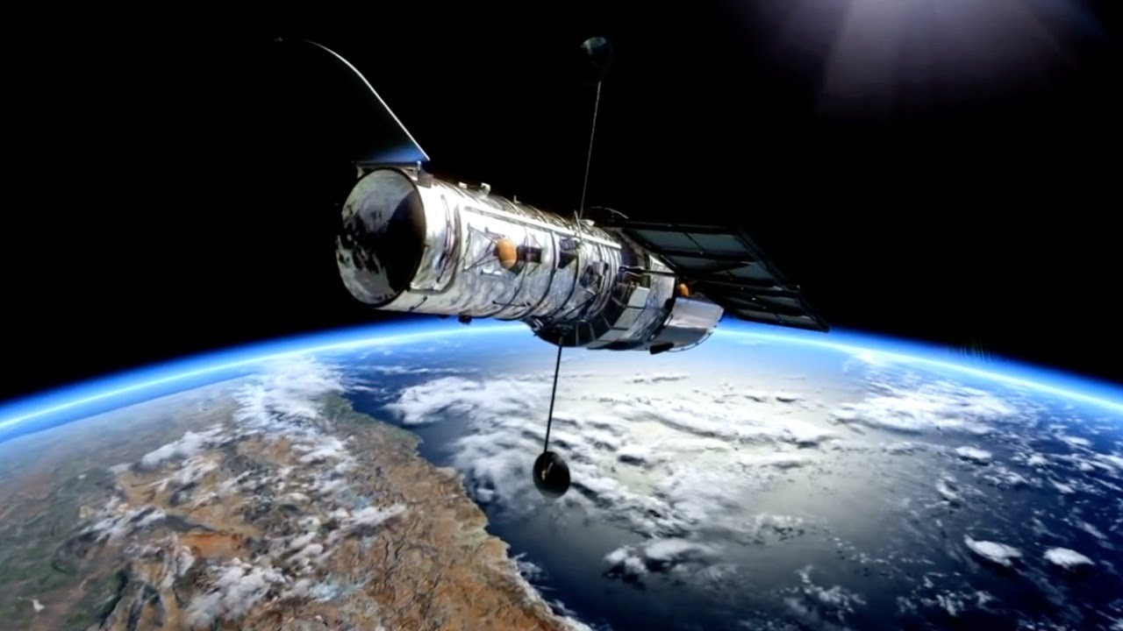
بعد بضع تأجيلات، تمت جدولة عملية إقلاع هابل إلى الفضاء في أكتوبر من عام 1986. لكن في 28 يناير 1986، انفجر المكوك الفضائي تشالنجر بعد دقيقة فقط من إقلاعه.
فتوقفت عمليات طيران المكوك بعد هذا لمدة سنتين. تم خلالها نقل الأجزاء التي تم الانتهاء من تصنيعها إلى المخزن كما استمر العاملون على مشروع هابل في تحسينه، حيث قاموا بتطوير البطاريات الشمسية وتحديث أجهزة أخرى. في 24 أبريل 1990، أقلع هابل أخيرا نحو المدار على متن المكوك الفضائي ديسكفري. كما حمل التلسكوب خمسة أجهزة علمية: الكاميرا الكوكبية واسعة المجار، ومحلل غودارد الطيفي عالي الدقة، وكاميرا الأجسام الخافتة، و كذا المحلل الطيفي للأجسام الخافتة، والمضواء عالي السرعة.
متى أقلع تلسكوب هابل ؟

Slide 9
أمضت ناسا ورواد الفضاء حوالي 11 شهرا في التدرب على مهمات الفضاء
الأكثر تعقيدا والتي سيحاولون القيام بها.
وبالإضافة إلى الطبيعية الحساسة للمهم فإن ذلك سيكون :
أول اختبار لقدرة التلسكوب على أن يخضع لعمليات الخدمة
والصيانة في الفضاء..
كم من الوقت استغرقه رواد الفضاء للتدريب ؟

Slide 10
الزيارة
الأخيرة لتلسكوب هابل:
تمت جدولة إقلاع مهمة الخدمة التالية لتلسكوب هابل الفضائي عام 2006,
لكن في 1 فبراير 2003، تحطم مكوك الفضاء كولومبيا، العائد من مهمة أبحاث، خلال دخوله إلى الغلاف الجوي للأرض.
تم إيقاف برنامج المكوك الفضائي تماما. حينها قام مدير ناسا شون او كيف بإيقاف مهمة هابل،
ملتزما بإرشادات الآمان التي تمَّ تطويرها مباشرة بعد تراجيديا كولومبيا. بعد ذلك راجع مدير ناسا التالي، مايك غريفين،
عملية الإيقاف عند تعيينه عام 2005 وقدم دعما قويا آخر لمهمة أخرى. و ذلك ما حصل في 31 أكتوبر 2006، حين أعلن عن مهمة خدمة أخرى من جديد.

Slide 11
متى يمكن أن يتوقف
تلسكوب هابل؟
في النهاية،
سينتهي زمن هابل. ومع مرور الأعوام، ستهترئ مكونات هابل وصولا إلى نقطة سيتوقف عندها
التلسكوب عن العمل. عندما يحصل هذا، سيستمر هابل بالدوران حول الأرض حتى يتفكك مداره،
مما سيسمح له بالسقوط بشكل حلزوني الى الأرض. وعلى الرغم من أن ناسا تتمنى أساسا
جلب هابل من جديد إلى الأرض لوضعه ضمن متحف، إلا أن فترة عمره الطويلة أخذته وراء مهمة
المكوك الفضائي التي توقفت عن العمل، لذلك ربما لن يكون من الممكن إعادة التلسكوب
من جديد إلى الأرض.

Slide 12
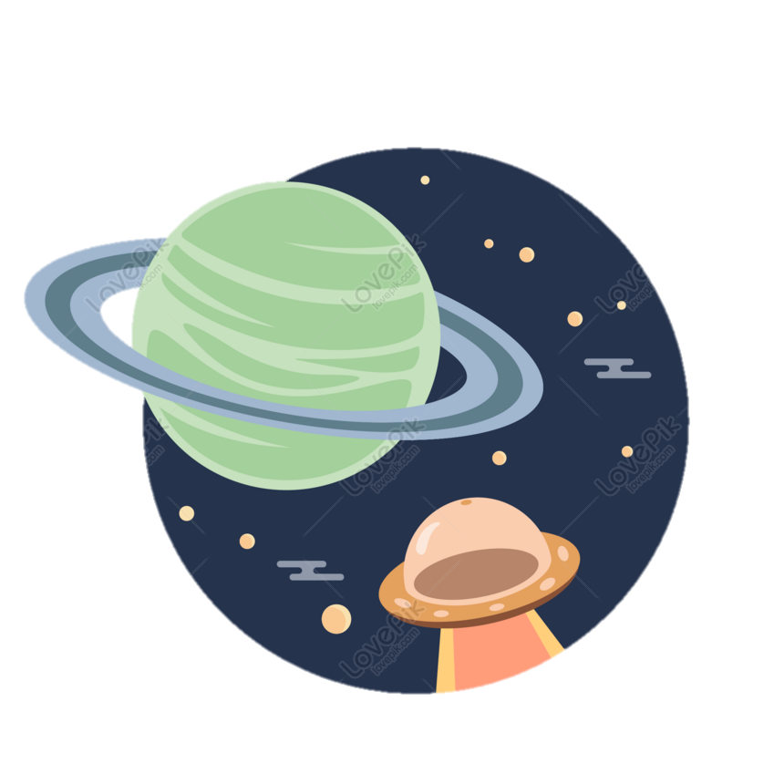
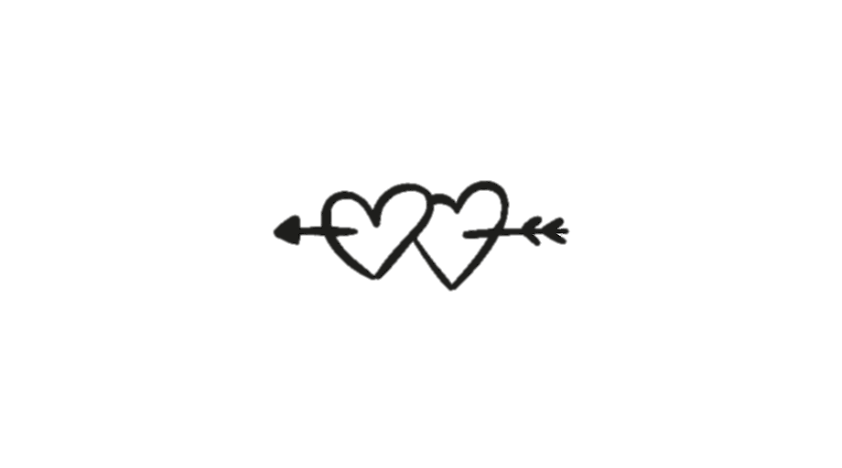
ثانوية
صبيح
مشاركة الطالبات
سمية علي ... جنان بدر ... أمجاد حامد
ريماس سعد .. راما علي .. شهد محمد
مستوى ثالث – مسار علمي

Slide 13
ثانوية
صبيح
مشرفة النشاط :
قائدة المدرسة :
أ؛ عبير الوهيبي
أ: منيرة الجميل
تصميم وعمل الطالبة ؛ سمية علي

